Slide 1
Pertemuan ke - 3
Evolusi dan Kinerja Komputer

Slide 2
Tujuan
1. Menjelaskan tentang sejarah teknologi komputer
2. Menjelaskan trend teknologi yang telah membuat
unjuk kerja yang menjadi fokus rancangan sistem
komputer
3. Meninjau bermacam-macam teknik dan strategi yang
digunakan untuk mencapai unjuk kerja yang seimbang
dan efisien
4. Menjelaskan perkembangan pentium dan PowerPC

Slide 3
ENIAC – Latar belakang
Electronic Numerical Integrator And Computer
Eckert and Mauchly
University of Pennsylvania
Pembuatan jarak dan tabel lintasan peluru
kendali senjata baru
Dimulai tahun 1943
Selesai tahun 1946
Too late for war effort
Digunakan sampai tahun 1955

Slide 4
ENIAC - detail
Decimal (not binary)
20 akumulator masing-masing menampung 10
digit desimal
Diprogram secara manual dengan switch
18,000 tabung vakum
30 tons
15,000 meter persegi
140 kW konsumsi dayanya
5,000 operasi penambahan / detik

Slide 5
Von Neumann/Turing
Memori Utama, untuk menyimpan data maupun
instruksi.
Arithmetic Logic Unit (ALU), untuk mengolah
data biner.
Control Unit, untuk melakukan kontrol terhadap
instruksi–instruksi di dalam memori.
I/O, untuk berinteraksi dengan lingkungan luar.
Princeton Institute for Advanced Studies
  IAS (Computer of Institute for Advanced Studies).
Completed 1952

Slide 6
Von Neumann/Turing
Ahli matematika : konsultan pembuatan ENIAC
1945 memperbaiki kelemahan ENIAC : EDVAC
EDVAC (Electronic Discrete Variable Computer)
Konsep: stored-program concept
1946 dipublikasikasikan
Dikenal :Komputer IAS (Computer of Institute for Advanced Studies).

Slide 7
Struktur dari Von Nuemann
Machine

Slide 8
IAS - Detail
1000 lokasi penyimpanan x 40 bit words
  Binary number
  2 x 20 bit instructions
Format Memori IAS

Slide 9
Struktur dari IAS - detail

Slide 10
ALU-IAS (Computer of Institute for Advanced Studies)
Memory Buffer Register (MBR), berisi sebuah word yang akan disimpan di dalam memori atau digunakan untuk menerima word dari memori.
Memory Address Register (MAR), untuk menentukan alamat word di memori untuk dituliskan dari MBR atau dibaca oleh MBR.
Instruction Register (IR), berisi instruksi 8 bit kode operasi yang akan dieksekusi.
Instruction Buffer Register (IBR), digunakan untuk penyimpanan sementara instruksi sebelah kanan word di dalam memori.
Program Counter (PC), berisi alamat pasangan instruksi berikutnya yang akan diambil dari memori.
Accumulator (AC) dan Multiplier Quotient (MQ), digunakan untuk penyimpanan sementara operand dan hasil ALU. Misalnya, hasil perkalian 2 buah bilangan 40 bit adalah sebuah bilangan 80 bit; 40 bit yang paling berarti (most significant bit) disimpan dalam AC dan 40 bit lainnya (least significant bit) disimpan dalam MQ.
IAS beroperasi secara berulang membentuk siklus instruksi. Komputer IAS memiliki 21 instruksi, yang dapat dikelompokkan seperti berikut ini :
  Data tranfer, memindahkan data di antara memori dengan register – register ALU atau antara dua register
  ALU sendiri.
  Unconditional branch, perintah – perintah eksekusi percabangan tanpa syarat tertentu.
  Conditional branch, perintah – perintah eksekusi percabangan yang memerlukan syarat tertentu agar
  dihasilkan suatu nilai dari percabangan tersebut.
  Arithmetic, kumpulan operasi – operasi yang dibentuk oleh ALU.
  Address Modify, instruksi – instruksi yang memungkinkan pengubahan alamat saat di komputasi sehingga memungkinkan fleksibilitas alamat yang tinggi pada program.

Slide 11
Komputer Komersial
1947 - Eckert-Mauchly mendirikan Eckert-Mauchly
Computer Corporation
UNIVAC I (Universal Automatic Computer)
UNIVAC I menjadi tulang punggung perhitungan sensus
di USA
Tahun kelahiran industri komputer dengan munculnya 2
buah perusahaan yang saat itu mendominasi pasar,
yaitu Sperry dan IBM
Tahun 1950 diluncurkan UNIVAC II, karakteristik :
  Lebih cepat
  Memory lebih besar

Slide 12
Transistors
Pengganti tabung vakum
Lebih kecil
Lebih ringan
Disipasi daya lebih rendah
Solid State device
Terbuat dari silikon Silicon (Sand)
Ditemukan tahun 1947 di Lab.Bell
William Shockley et al.

Slide 13
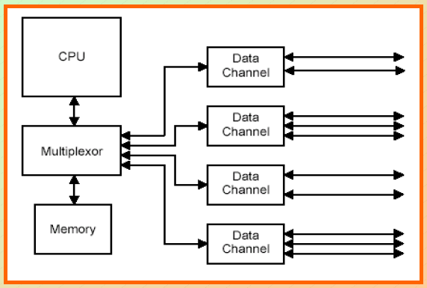
Konfigurasi IBM 7094

Slide 14
Transistor Based Computers
Mesin generasi kedua
NCR & RCA membuat small transistor machines
IBM 7000
DEC - 1957
  Dibuat PDP-1

Slide 15
Microelectronics
Literally - “small electronics”
Komputer terbentuk dari kumpulan gate,
kumpulan memori dan interkoneksinya
Dapat dibuat dengan semikonduktor
Contoh : silicon wafer (wafer silikon

Slide 16
Generasi dari Komputer
Tabung Vakum - 1946-1957
Transistor - 1958-1964
Small scale integration - 1965 on
  Up to 100 devices on a chip
Medium scale integration - to 1971
  100-3,000 devices on a chip
Large scale integration - 1971-1977
  3,000 - 100,000 devices on a chip
Very large scale integration - 1978 to date
  100,000 - 100,000,000 devices on a chip
Ultra large scale integration
  Over 100,000,000 devices on a chip

Slide 17
Moore’s Law
Kepadatan komponendalam sebuah chip meningkat
Gordon Moore - cofounder of Intel
Jumlah transistor dalam chip menjadi dua kali lipat tiap
tahun
Sejak 1970 perkembangan agak lambat
  Jumlah transitor menjadi 2 kali dalam sebuah chip berkembang tiap 18 bulan
Harga dari chip rata-rata tetap / tidak berubah
Higher packing density berarti jalur elektronik lebih
pendek, kemampuan makin meningkat
Ukuran yang mengecil meningkatkan flexebilitas
Mengurangi daya dan membutuhkan pendinginan
Beberapa Interkoneksi meningkatkan reliabilitas

Slide 18
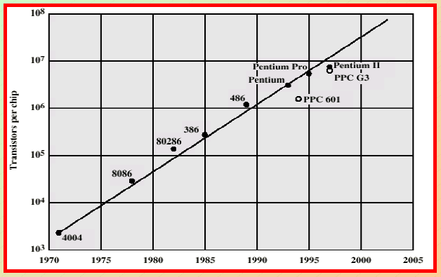
Grafik jumlah transistor dalam chips Pentium

Slide 19
Seri IBM 360
1964
Set Instruksi Mirip atau Identik, dalam kelompok komputer ini berbagai
model yang dikeluarkan menggunakan set instruksi yang sama sehingga
mendukung kompabilitas sistem maupun perangkat kerasnya.
Sistem Operasi Mirip atau Identik, ini merupakan feature yang menguntungkan konsumen sehingga apabila kebutuhan menuntut
penggantian komputer tidak kesulitan dalam sistem operasinya karena
sama.
Kecepatan yang meningkat, model – model yang ditawarkan mulai dari kecepatan rendah sampai kecepatan tinggi untuk penggunaan yang dapat
disesuaikan konsumen sendiri.
Ukuran Memori yang lebih besar, semakin tinggi modelnya akan diperoleh semakin besar memori yang digunakan.
Harga yang meningkat, semakin tinggi modelnya maka harganya semakin mahal.

Slide 20
DEC PDP-8
1964
Minicomputer pertama kali (setelah miniskirt!)
Tidak memerlukan air conditioned room
Embedded applications & OEM
Arsitektur PDP-8 sangat berbeda dengan IBM terutama bagian sistem bus. Pada komputer ini menggunakan omnibus system
Sistem ini terdiri atas 96 buah lintasan sinyal yang terpisah, yang digunakan untuk membawa sinyal – sinyal kontrol, alamat maupun data
Arsitektur bus seperti PDP-8 ini nantinya digunakan oleh komputer – komputer modern

Slide 21
Struktur Bus DEC - PDP-8

Slide 22
Memori Semikonduktor
1970
Fairchild
Size of a single core
  i.e. 1 bit of magnetic core storage
Holds 256 bits
Non-destructive read
Much faster than core
Capacity approximately doubles each year

Slide 23
Kesimpulan
Sejarah singkat komputer dimulai dari Tabung Vakum,Transistor, IC dan VLSI.
Kinerja sebuah sistem komputer merupakan hasil proses dari seluruh komponen komputer, yang melibatkan CPU, memori utama, memori sekunder, bus, peripheral.

